Slide 1



Centro Universitario Valle de México
Ingeniería en Sistemas y Comunicaciones
LÓGICA MATEMÁTICA
Lenguaje de programación
PROLOG
Elaborado por:
Dra. Maricela Quintana López
Julio 2018

Slide 2
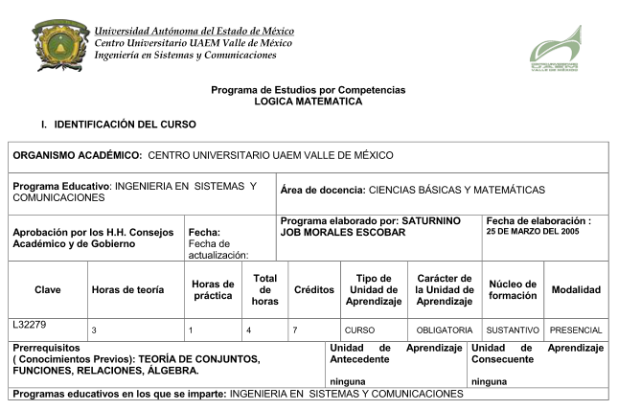

Slide 3
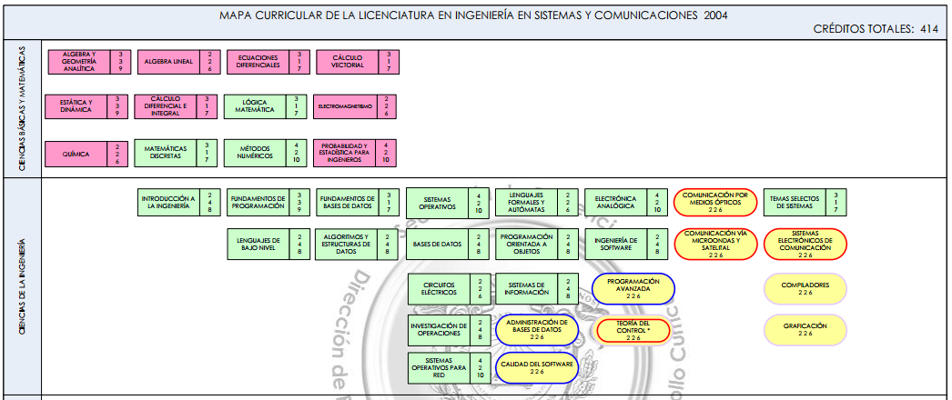
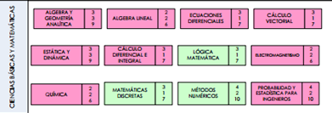

Slide 4
Unidad de competencia III:
Lógica de predicados
Objetivo:
Conocerá el lenguaje de la programación lógica.
Conocimientos:
PROLOG

Slide 5
Programación Declarativa
La programación declarativa está basada en el desarrollo de programas en los que se especifica un conjunto de condiciones, proposiciones o transformaciones, que describen el problema y detallan su solución, pero no indican cómo encontrarla.

Slide 6
Programación Declarativa
LISP
HASKELL
ERLANG
Programación
Funcional
Programación
Lógica
Paradigma
Declarativo
ALF
PROLOG
MERCURY
ACTOR PROLOG

Slide 7
Orígenes de la Lógica
Antigua Grecia
  Competencia en Filosofía y Retórica
  La lógica fue usada para formalizar la deducción.
  Deducción: derivación de conclusiones a partir de premisas
  Retórica, incluía el estudio de la lógica para que los debates siguieran las mismas reglas.

Slide 8
Orígenes
Las reglas de la lógica fueron clasificadas y nombradas.
Silogismo:
  Premisa: Todos los hombres son mortales
  Premisa: X es un hombre
  Conclusión: por lo tanto, X es mortal
  Si las premisas son verdaderas la conclusión es verdadera.

Slide 9
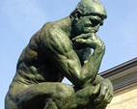
Orígenes

Slide 10
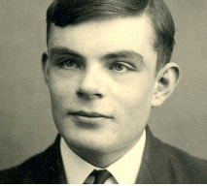
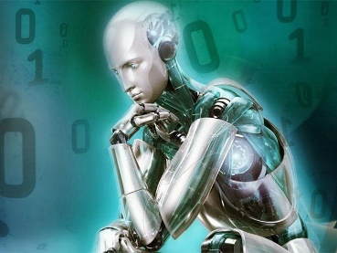
Orígenes
De forma paralela a mediados del siglo XX se desarrollan las computadoras.
Alan Turing
  ¿Pueden las máquinas pensar?
Inteligencia Artificial
5ª Generación de Computadoras
  PROLOG

Slide 11
PROLOG
PROgramming LOGic
Surgió a principios de 1970.
Su creación fue motivada por la necesidad de los investigadores de Inteligencia Artificial y sus ramas:
  Computación Simbólica
  Prueba de Teoremas
  Sistemas Basados en reglas
  Procesamiento de lenguaje Natural
5ª Generación de
Computadoras

Slide 12
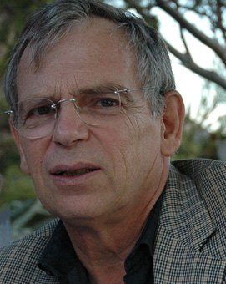
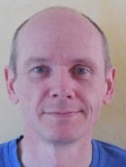
PROLOG
Alain Colmerauer y Philippe Roussel
Lenguaje de Programación Lógica de propósito general.
Raíces en la lógica de primer orden, o lógica de predicados.

Slide 13
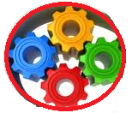
PROLOG
Se conocen como lenguajes basados en reglas.
Al ejecutar las declaraciones lógicas del programa, se crea un conjunto con todas las posibles soluciones al problema que se especifica.
Reglas
Máquina de Inferencia
Resultados
Hechos

Slide 14
PROLOG
Basado en la lógica de predicados
  Partiendo de la lógica proposicional
Mamífero
Animal | Proposición | Valor de Verdad
Pato | P: Pato es Mamífero | FALSO
Gato | G: Gato es Mamífero | VERDADERO
Perro | M: Perro es Mamífero | VERDADERO
Serpiente | S: Pez es Mamífero | FALSO
Conejo | C: Conejo es Mamífero | VERDADERO

Slide 15
PROLOG
El predicado común de las oraciones es: EsMamífero
Lo utilizamos con una variable
EsMamífero(X)
  Asi X puede tomar valores como
    Gato
    Perro
    Conejo

Slide 16
Hechos
Así podemos establecer los hechos
EsMamífero(Conejo)
EsMamífero(Perro)
EsMamífero(Gato)
y después preguntar EsMamífero(X) y
Los resultados, valores para X, mostrarían a Conejo, Perro y Gato.

Slide 17
Reglas
Las reglas nos indican las condiciones que deben cumplirse para que se dispare la regla y arroje una condición.
Ejemplo:
  Si es Mamífero entonces tiene patas y dientes
  Mamífero(X) →Patas(X), Dientes(X).
Si preguntamos Mamífero(Gato)
  Nos dará como resultado: Patas(Gato), Dientes(Gato)

Slide 18
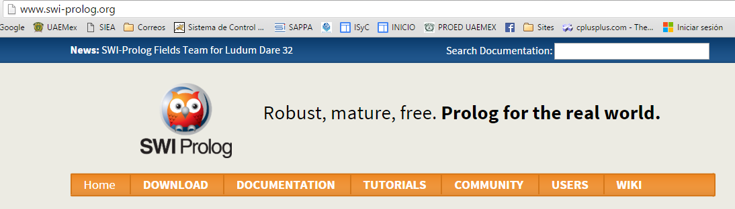
Software SWI- PROLOG
Se puede bajar de la página
  www.swi-prolog.org

Slide 19
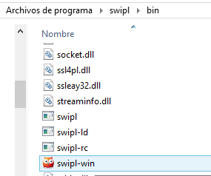
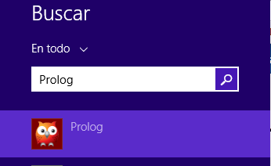
SWI-PROLOG
Para ejecutarlo basta con escribir en la búsqueda la palabra PROLOG
Alternativamente buscamos en la carpeta donde instalamos y damos clic

Slide 20
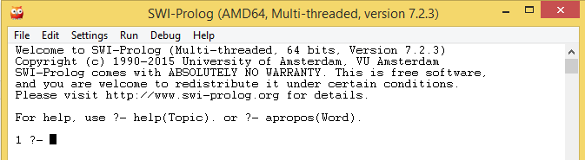
SWI- PROLOG
Obtenemos la siguiente ventana

Slide 21
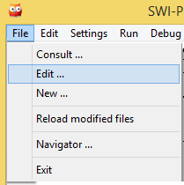
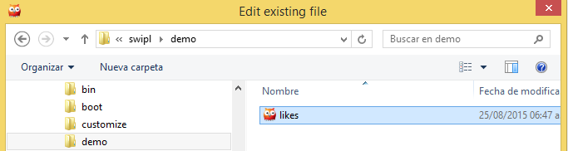
SWI-PROLOG
Los programas tienen extensión “.pl”
Si damos doble clic en uno de ellos automáticamente se abre la consola para realizar las consultas.
De lo contrario, usamos File → Edit y seleccionamos.

Slide 22
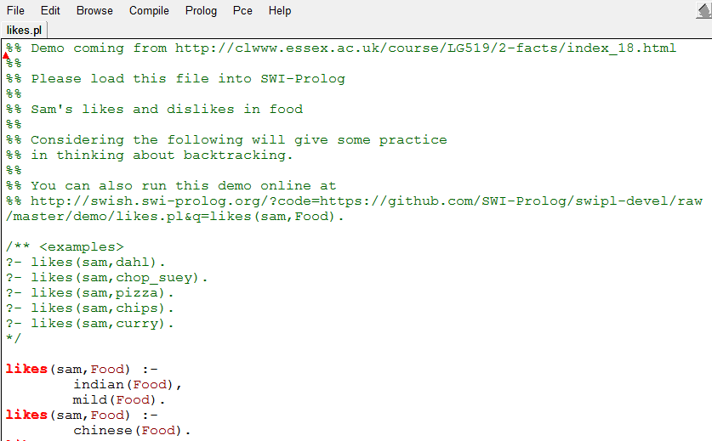
Programa en PROLOG
Comentarios de línea
Comentario de párrafo

Slide 23
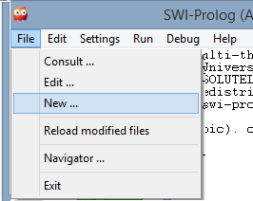
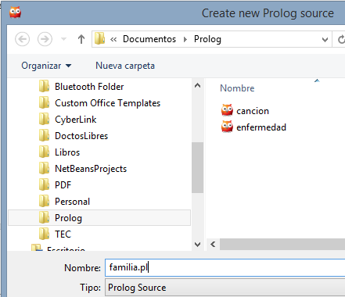
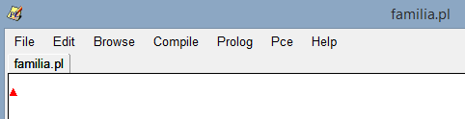
Archivo Nuevo
Se crea el archivo
familia.pl

Slide 24
Hechos
Los hechos son predicados que pueden ser utilizados en las reglas para hacer inferencias.
El predicado debe ir en minúscula y termina en punto.
Ejemplos
  hombre (eduardo). mujer (maricela).
  hombre (carlos). hombre (julio).
  mujer (gabriela).

Slide 25
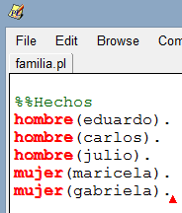
Hechos
Los predicados se deben agrupar por su tipo, en este caso hombres y mujeres

Slide 26
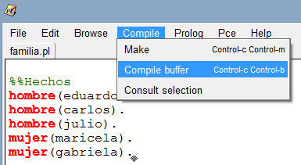
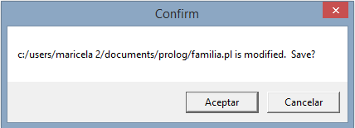
Compilar
Para compilar, se va a la pestaña Compile y se elige Compile buffer.
Si no se ha guardado el programa en ese momento se le pregunta si lo guarda

Slide 27
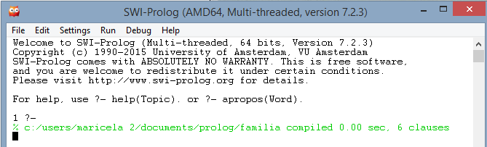
Compilar
Si todo va bien, saldrá la siguiente línea
Podemos entonces hacer preguntas

Slide 28


Inferencias
¿es hombre maricela? ¿es mujer gabriela?
¿Quiénes son mujeres? La variable en mayúscula, cada respuesta colocar punto y coma.

Slide 29
Reglas
Para ejemplificar pensemos en un árbol genealógico
Luz = Juan
María = Pedro
Luis
Ana
=
José
Perla
Jesús
Hugo
Paco
Alma

Slide 30
Reglas
Los predicados base que se requieren y que actuaran como hechos son
  madre(x, y) : x es madre de y
  Padre(x, y) : x es padre de y
  madre(luz, luis).
  madre(luz, hugo).
  madre(luz, ana).
  …
  padre(juan.luz)

Slide 31
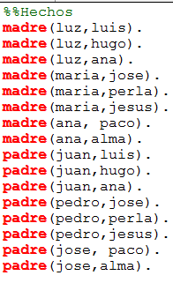
Reglas
Nos interesa saber quienes son:
Hermanos
Abuelos
Tíos

Slide 32
Reglas
Los hermanos son aquellos que tienen los mismos padres.
  Se utilizan mayúsculas para las variables
  :- Si y solo si
  \= operador diferente
hermano(X,Y) :- padre(P,X) = padre(P,Y), madre(M,X) = madre(M,Y), X \= Y.

Slide 33
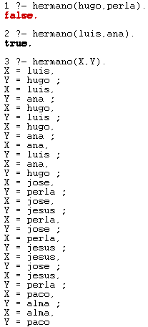
Inferencias
¿Es hermano Hugo de Perla?
¿Es hermano Luis de Ana?
¿Quiénes son hermanos?
Luz = Juan
María = Pedro
Luis
Hugo
Ana
=
José
Perla
Jesús
Paco
Alma

Slide 34
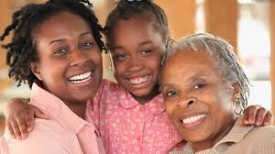
Reglas
¿Qué predicados se requieren?
Madre, Padre
  Mi abuela es la madre de mi madre o de mi padre
  Luz es abuela de Paco porque Luz es Mamá de Ana y Ana es Mamá de Paco.
Pensemos en la relación Abuela

Slide 35

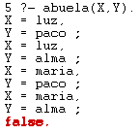
Reglas e inferencias
Reglas
  abuela(X,Y) → madre(X,Z), madre(Z,Y)
  abuela(X,Y) → madre(X,Z), padre(Z,Y)
Luz es abuela de Paco y de Alma, y
María es abuela de Paco y de Alma

Slide 36
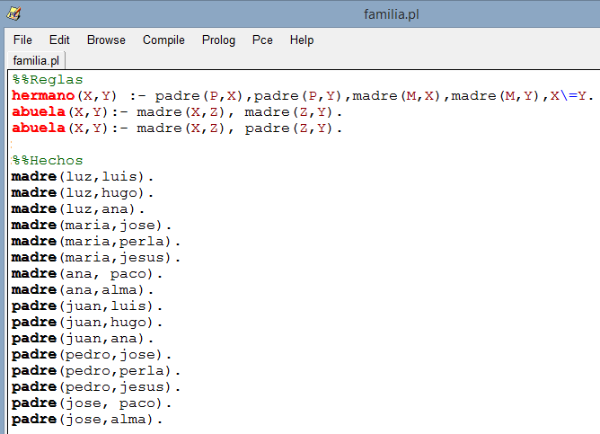
En PROLOG

Slide 37
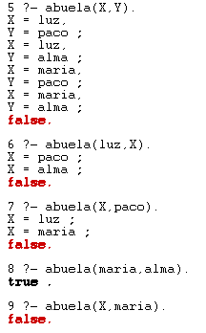
En PROLOG
¿Quién es abuela de quién?
Luz es abuela de Paco y Alma
María es abuela de Paco y Alma
¿De quién es abuela Luz?
de Paco y Alma
¿Quién es abuela de Paco?
Luz y María
¿María es abuela de Alma?
Verdadero
¿Quién es abuela de Luisa?
No hay respuesta

Slide 38
Ejercicio
¿Cuáles serían las reglas para la relación de…?
  Tío
  Primo

Slide 39
Solución
Tío es el hermano de mi madre o de mi padre
tío (X,Y) : - madre(M,Y), hermano(X,M).
  X es tío de Y, si M es la mamá de Y y X es hermano de M.
tío (X,Y) : - padre(P,Y), hermano(X,P).
  X es tío de Y, si P es el papá de Y y X es hermano de P.

Slide 40
Solución
Primo es el hijo de mi tío
primo(X,Y) :- tio(P,X), padre(P,Y)
primo(X,Y) :- tio(M,X), madre(M,Y)
Primos son los hijos de los hermanos
primo(X,Y):- padre(P,X), padre(Q,Y), hermano(P,Q).
primo(X,Y):- madre(M,X), madre(N,Y), hermano(M,N).
primo(X,Y) :- madre(M,X), padre(P,Y), hermano(M,P).

Slide 41
Ejercicio
Agregar al archivo de swi-prolog anterior las reglas para tío y primo.
Realizar las consultas.

Slide 42
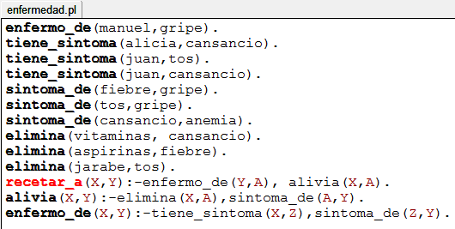
¿Cómo funciona la inferencia?
Ejemplo 1
Podemos preguntar ¿de qué está enferma Alicia?

Slide 43
enfermo_de(X,Y)
tiene_sintoma(X,Z)
sintoma_de(Z,Y)
¿De que está enferma Alicia?
Enfermo_de(alicia,Y)
tiene_sintoma(alicia,Z)
sintoma_de(Z,Y)

Slide 44
¿De que está enferma Alicia?
enfermo_de(alicia,Y)
tiene_sintoma(alicia,Z)
sintoma_de(Z,Y)
enfermo_de(alicia,Y)
tiene_sintoma(alicia,cansancio)
sintoma_de(cansancio,Y)

Slide 45
¿De que está enferma Alicia?
enfermo_de(alicia,Y)
tiene_sintoma(alicia,cansancio)
sintoma_de(cansancio,Y)
enfermo_de(alicia,anemia)
tiene_sintoma(alicia,cansancio)
sintoma_de(cansancio,anemia)
Alicia está enferma de anemia

Slide 46
¿Cómo funciona la inferencia?
Ejemplo 2
Podemos preguntar ¿Qué se le receta a Alicia?

Slide 47
recetar_a(X,Y)
enfermo_de(Y,A)
alivia(X,A)
¿Qué recetar a Alicia?
recetar_a(X,alicia)
enfermo_de(alicia,A)
alivia(X,A)
Del ejemplo 1, sabemos de la anemia
recetar_a(X,alicia)
enfermo_de(alicia,anemia)
alivia(X,anemia)

Slide 48
¿Qué recetar a Alicia?
recetar_a(X,alicia)
enfermo_de(alicia,anemia)
alivia(X,anemia)
alivia(X,Y)
elimina(X,A)
Sintoma_de(A,Y)
alivia(X,anemia)
elimina(X,A)
Sintoma_de(A,anemia)

Slide 49
¿Qué recetar a Alicia?
recetar_a(X,alicia)
enfermo_de(alicia,anemia)
alivia(X,anemia)
alivia(X,anemia)
elimina(X,A)
Sintoma_de(A,anemia)
alivia(X,anemia)
elimina(X,cansancio)
Sintoma_de(cansancio,anemia)

Slide 50
¿Qué recetar a Alicia?
recetar_a(X,alicia)
enfermo_de(alicia,anemia)
alivia(X,anemia)
alivia(X,anemia)
elimina(X,cansancio)
Sintoma_de(cansancio,anemia)
alivia(vitaminas,anemia)
elimina(vitaminas,cansancio)
Sintoma_de(cansancio,anemia)

Slide 51
¿Qué recetar a Alicia?
recetar_a(X,alicia)
enfermo_de(alicia,anemia)
alivia(X,anemia)
alivia(vitaminas,anemia)
Recetarle vitaminas a Alicia?
recetar_a(vitaminas,alicia)
enfermo_de(alicia,anemia)
alivia(vitaminas,anemia)

Slide 52
Referencias
Allen Tucker, Robert Noonan; Lenguajes de Programación Principios y Paradigmas. Spanish Edition. MacGrawHill 2011.
Pascual Julián Iranzo, María Alpuente Programación lógica: teoría y práctica. Pearson 2007.
Página de SWI-Prolog consultado en http://www.swi-prolog.org/

Slide 53
Guion Explicativo
Este material sirve para introducir al alumno al lenguaje de programación lógica PROLOG.
Las diapositivas deben verse en orden, y debe revisarse el tema completo en aproximadamente 8 horas.
Es conveniente llevar ejercicios a realizar en el lenguaje de programación.

